Slide 1
Propiedades volumétricas de fluidos puros
(Capítulo 3 Smith-van Ness-Abbott)
Unidad 2

Slide 2
Propiedades Volumétricas (PVT) de compuestos puros
Agregamos calor a un líquido contenido en un sistema cilindro-pistón, a presión constante, y medimos el cambio de volumen y temperatura.
T
T_{b}
V
Poco cambio de volumen en el líquido
Importante cambio de volumen en el vapor
V_{liq.sat.}
V_{vap.sat.}
Fase casi incompresible
Fase compresible
Pendiente empinada
Baja pendiente

Slide 3
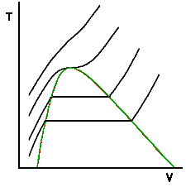
Esquematizamos todas las isobaras en un mismo gráfico temperatura vs. volumen
T
P₅
P₄
P₃
P₂
P₁
V
Uniendo los volúmenes de líquido y vapor saturados, se obtiene una curva campana que delimita la región de coexistencia de las fases líquida + vapor
P_{C}
T_{C}
•
Punto crítico
Líquido
Vapor
V_{C}

Slide 4
Si repetimos la experiencia a una presión mayor, vemos que:
Aumenta la temperatura de ebullición
Disminuye la diferencia entre los volúmenes específicos del líquido y del vapor saturados.
Para el agua podemos ver esos cambios a través de las tablas de vapor:
P [bar] | T_{ebullición} [°C] | V_{liq} [cc/g] | V_{vap} [cc/g]
1 | 99.63 | 1.043 | 1693.7
10 | 179.88 | 1.127 | 194.29
25 | 223.94 | 1.197 | 79.905
50 | 263.91 | 1.286 | 39.429
100 | 310.96 | 1.453 | 18.041
150 | 342.24 | 1.658 | 10.337
200 | 365.81 | 2.036 | 5.834
220.55 | 374 | 3.11 | 3.11
Punto crítico del agua
Incrementa ligeramente
Disminuye sensiblemente
Se denomina punto crítico a la condición a la cual los volúmenes del líquido y vapor saturados son iguales

Slide 5
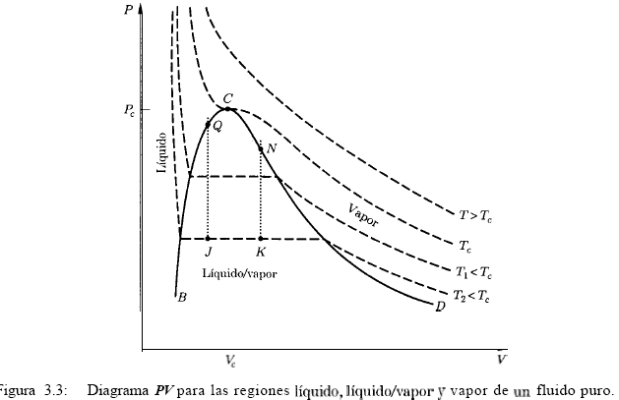
Podemos efectuar una experiencia similar partiendo de un vapor al que le aumentamos la presión y le quitamos calor de manera que la temperatura no varíe.
P
Pendiente empinada
Baja pendiente
•
P^{vap}
V
Repitiendo la experiencia para otras temperaturas y graficando todas las isotermas en un mismo diagrama P vs. V obtenemos:
P
V

Slide 6
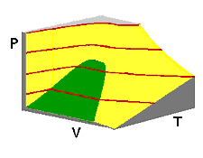
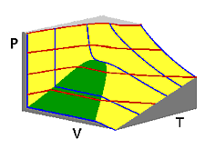
Como estamos analizando 3 variables (presión, volumen y temperatura), la relación entre ellas se ubicará en un espacio tridimensional.
P_{C}
T_{C}
V_{C}
isobaras
isotermas
Las líneas rojas corresponden a distintas isobaras. Si se dibujan todas las líneas en un mismo plano temperatura vs. volumen, se obtiene la proyección Tvs.V del diagrama espacial
Cortando el espacio a distintas temperaturas (curvas azules) y dibujando las curvas sobre un mismo plano presión vs. volumen, se obtiene la proyección Pvs.V del diagrama espacial.

Slide 7
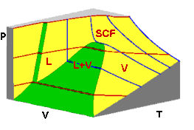
Los diagramas anteriores sólo incluyen la región fluida (líquido y vapor). Si se extienden los gráficos a temperaturas menores, aparecerá la formación del sólido.
S+L
S
Punto triple
S+V
V_{sólido}
V_{líquido}
V_{vapor}

Slide 8
Hasta ahora hemos analizado las proyecciones Tvs.V y Pvs.V del espacio de fases.
P
S+L
S
L
S
V
S+V
T
S+V
S+L
L+V
En una proyección presión vs. temperatura (Pvs.T) las superficies verdes del diagrama (correspondientes a las áreas de coexistencia S+L, L+V y S+V) se transforman en curvas que separan las regiones sólida, líquida y vapor. En esta proyección se pierde información sobre los volúmenes de las fases.

Slide 9
Los puntos sobre las curvas (dos fases) tienen un sólo grado de libertad (sólo puede fijarse T ó P)
Curva de sublimación (S+V): curva de las temperaturas de sublimación (a una dada presión) o de las presiones de sublimación (a una dada temperatura)
P
Región
Supercrítica
C
Pc
•
Curva de fusión (S+L): curva de las temperaturas de fusión (a una dada presión) o de las presiones de fusión (a una dada temperatura).
L
S
V
•
Curva de vaporización (L+V): curva de las temperaturas de ebullición (a una dada presión) o de las presiones de vapor (a una dada temperatura)
T
T
Tc
La curva de vaporización se extiende entre dos puntos fijos: el punto triple (coexistencia de tres fases) y el punto crítico (volúmenes específicos iguales de las fases líquida y vapor).
La región ubicada por encima de la temperatura crítica (Tc) y presión crítica (Pc) se denomina región supercrítica (SC)

Slide 10
P
Pc
•
•
T
Tc
Es posible condensar isotérmicamente un vapor incrementando la presión, siempre que el vapor esté a una temperatura T<Tc
También es posible condensar isobáricamente un vapor disminuyendo la temperatura, siempre que el vapor esté a una presión P<Pc
Una situación equivalente se da en la vaporización de un líquido por disminución de presión o aumento de temperatura.
En la región supercrítica hablamos de un fluido supercrítico (no hablamos ni de líquido ni de vapor). En esta región los cambios de densidad se producen sin discontinuidades.

Slide 11
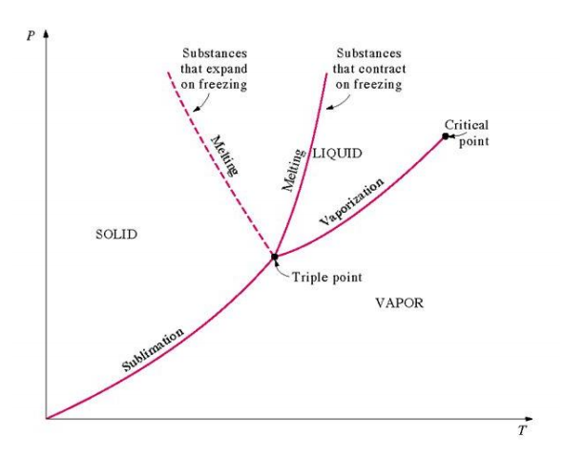

Slide 12
”Regla de la palanca”
Cuanto hay de vapor y cuanto de líquido?
•

Slide 14
Modelos de comportamiento PVT de la materia
Buscamos modelos que permitan representar las propiedades volumétricas (PVT) de la materia.
Estos modelos estarán representados mediante ecuaciones matemáticas denominadas ecuaciones de estado que relacionan las variables presión, temperatura y volumen:
F(PVT) = 0

Slide 15
Los volúmenes de las moléculas se vuelven despreciables en comparación con el volumen total del gas.
Las fuerzas intermoleculares tienden a cero
GAS IDEAL

Slide 16

Ley de Boyle y Mariotte
Proceso isotérmico (T, m=cte)
Presión y volumen son magnitudes inversamente proporcionales.
A mayor presión aplicada al gas, menor es su volumen
A menor presión aplicada al gas, mayor es su volumen
P₂
P₁
P₁
V₁
=
P₂
V₂
V₂
V₁
Estado Inicial
Estado Final

Slide 17

Ley de Charles-Lussacc (1)
Proceso isobárico (P, m=cte)
Volumen y temperatura son magnitudes directamente proporcionales.
A mayor temperatura aplicada al gas, mayor es su volumen, siendo la masa y la presión constante.
Presión Constante
Estado Inicial
Estado Final
V₁
V₂
=
T₁
T₂
V₂
V₁
T₁
T₂

Slide 18
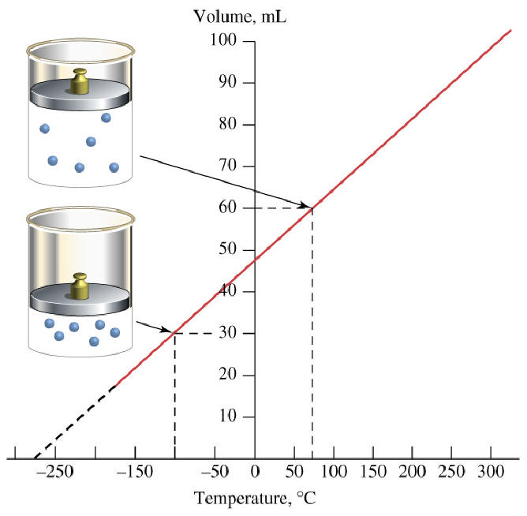
ESCALA KELVIN O ABSOLUTA (K)
P2
373 K
100 ºC
P1
P3
V = cte T
273 K
0 ºC
0 K
-273 ºC
K = ºC + 273.16

Slide 19
Modelo de gas ideal
En el estado de gas ideal se satisfacen las siguientes relaciones:
1. La ecuación de estado del gas ideal:
2. La energía interna es sólo función de la temperatura: U = f(T)
La segunda relación implica que, para el gas ideal:

Slide 20
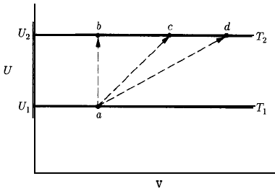
(para gases ideales)
A partir de PV=RT y U = U(T) deducimos:
H = U + PV = U(T) + RT = H(T)

Slide 21
Cálculo de procesos (ΔU, ΔH?)

Slide 22
Cálculo de procesos (Q, W?)
Sistema cerrado
Gases Ideales:
Proceso Mec. Reversible
En función de T y V:

Slide 23
Cálculo de procesos
En función de T y P:
En función de P y V:

Slide 24
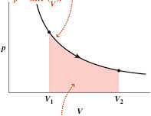
El proceso isotérmico

Slide 25
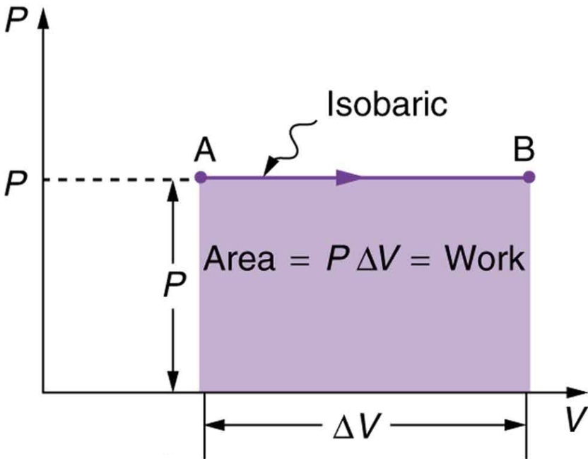
El proceso isobárico

Slide 26
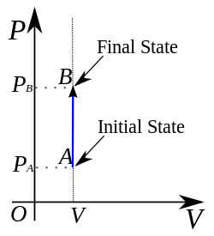
El proceso isocórico

Slide 27
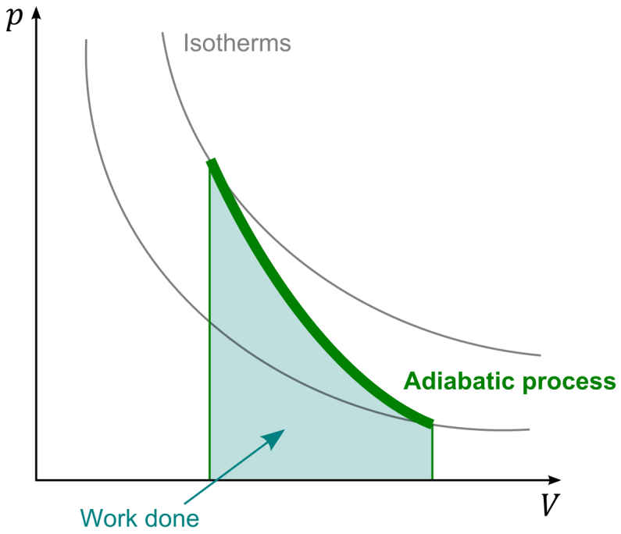
El proceso adiabático

Slide 28
El proceso adiabático
Coeficiente adiabático

Slide 29
El proceso adiabático
Sistema cerrado
Cv cte

Slide 30
Sistema cerrado
Cv cte
Proceso reversible

Slide 31
Proceso Politrópico

Slide 32
Proceso Politrópico
δ = 0 Isobárico
δ = 1 Isotérmico
δ = γ Adiabático
δ = ∞ Isocórico

Slide 33
Procesos Irreversibles
Podemos calcular cambios en las funciones de estado a través de etapas reversibles entre los mismos estados inicial y final.
Para el cálculo de W suelen usarse eficiencias que disminuyen el trabajo útil en relación al reversible (o aumentan el trabajo que debe hacerse).
Expansión/trabajo producido
Compresión/trabajo requerido

Slide 34
Modelos de comportamiento PVT de la materia
Resulta obvio que el modelo de gas ideal, expresado matemáticamente a través de la ecuación de estado PV=RT, no es capaz de representar la condensación de los gases y la formación de una segunda fase en equilibrio con el vapor, ya que para cada par de valores P y T la ecuación permite obtener un solo valor de volumen.

Slide 35
Factor de compresibilidad
GAS REAL
Los volúmenes de las moléculas no son despreciables
Existen fuerzas intermoleculares

Slide 36
Factor de compresibilidad
A bajas densidades (P→0) se cumple el modelo de gas ideal. Por lo tanto es válido el siguiente valor límite:
T[C] | P[kPa] | Estado | V[cm³/mol] | V^{gi}[cm³/mol] | Z
100 | 10 | Vapor | 309420 | 310237 | 0,997
100 | 101.33 | Vapor saturado | 30114 | 30616.5 | 0.983
100 | 101.33 | Líquido saturado | 18.79 | 30616.5 | 0.00062

Slide 37
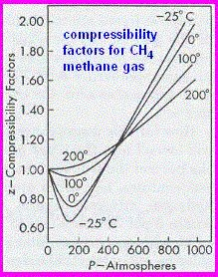
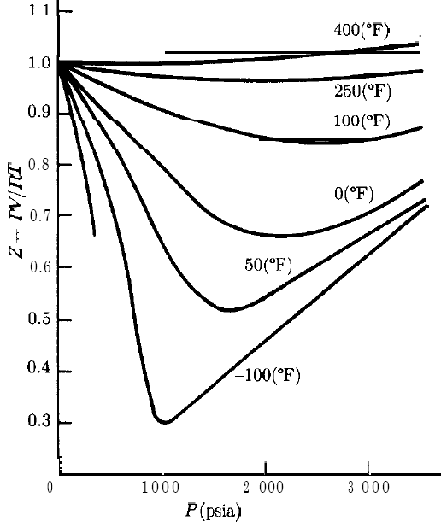

Slide 38
Ecuación virial
La ecuación virial corrige el comportamiento del gas ideal mediante una expansión en serie de potencias alrededor de la condición de gas ideal (bajas densidades).
La serie puede expresarse en términos de densidad, volumen o presión:
En estas ecuaciones B, B´, C, C´, D, D´… se denominan coeficientes viriales. Su valor es específico de cada sustancia. Se demuestra teóricamente que los coeficientes viriales son sólo función de la temperatura.
Debe existir una relación entre los coeficientes B´, C´, D´… de la expansión en presión y los correspondientes coeficientes B, C, D… de las expansiones en densidad y volumen. Buscamos esa relación.

Slide 39
1. Despejamos presión P de la expansión en densidad:
Z = 1 + B ρ + C ρ² + D ρ³ + ....
P = RT ρ + RT B ρ² + RT C ρ³ + RT D ρ⁴ + ....
2. Reemplazamos el valor de P en la expansión en presión:
Z = 1 + B’ P + C’ P² + D’ P³ + ....
Z = 1 + B’ (RT ρ + RT B ρ² + ...) + C’ (RT ρ + RT B ρ² + ...)² + D’ (RT ρ + RT B ρ² + ...)³ + ....
3. Agrupamos términos según sus potencias:
Z = 1 + B’ RT ρ + (B’ RT B + C’ R²T²) ρ² + ...
4. Comparamos ecuaciones:
B’ RT = B
B’ = B / RT
(B’ RT B + C’ R²T²) = C
C’ = (C-B²) / R² T²
Z = 1 + (B/ RT) P + [(C-B²) / R²T²] P² + ...

Slide 40
La ecuación es una serie infinita. Su aplicación práctica requiere una rápida convergencia con pocos términos.
Los segundos coeficientes viriales B y B´ representan las interacciones entre pares de moléculas. Los terceros coeficientes viriales C y C´ representan las interacciones entre 3 moléculas. D y D´entre 4 y así siguiendo.
A densidades moderadas las interacciones entre 2 moléculas son mucho más frecuentes que entre 3 y más moléculas. En estas condiciones los términos en C, C´, D, D´… resultan depreciables y la ecuación se utiliza truncada a la altura del segundo coeficiente virial:
o
A temperaturas subcríticas estas ecuaciones son aplicables a presiones de hasta 5-10 bar aproximadamente. A mayores temperaturas se extiende su rango de aplicación a presiones mayores.

Slide 41
A medida que aumenta la densidad del gas se requieren más términos de la serie, volviéndose impracticable su uso por la falta de información sobre coeficientes viriales de mayor orden.
La serie resulta divergente para densidades líquidas. Por lo tanto sólo puede aplicarse a gases.
Segundos coeficientes viriales
Los valores de los segundos coeficientes viriales pueden obtenerse a partir de mediciones experimentales de propiedades volumétricas o pueden calcularse a partir de modelos teóricos.
Abbott (1975) propone la siguiente correlación para calcular los valores de B:

Slide 42
Utilizando la correlación de Abbott para el cálculo de segundos coeficientes viriales, se obtiene la siguiente expresión de la ecuación virial:
A las temperaturas de proceso habituales, los segundos coeficientes viriales son negativos.

Slide 44
Ecuación de estado de van der Waals
La ecuación de estado del gas ideal no tiene en cuenta atracciones y repulsiones moleculares.
Van del Waals (1873) propuso corregir esta ecuación en base a las siguientes hipótesis:
Las moléculas ocupan un espacio, que denominó covolumen b, de manera que el volumen disponible para el movimiento de las moléculas no es V sino (V-b)
Las moléculas experimentan fuerzas de atracción entre sí, lo que hace que la presión ejercida sobre las paredes del recipiente que las contiene sea inferior al indicado por la ecuación del gas ideal. Para van der Waals esta presión intramolecular es directamente proporcional a un parámetro energético a e inversamente proporcional al cuadrado del volumen
Ecuación de van der Waals

Slide 45
Término repulsivo
Término atractivo
Los coeficientes a y b son específicos de cada sustancia y su valor surge de aplicar la condición del punto crítico: la isoterma crítica presenta un punto de inflexión en el punto crítico.
En el punto de inflexión se verifica que:
Aplicando la ecuación de estado y las derivadas en el punto crítico, obtenemos un sistema de 3 ecuaciones con 5 variables:
Variables independientes: Tc y Pc

Slide 46
La ecuación de van der Waals es cúbica en volumen:
La ecuación puede expresarse en términos del factor de compresibilidad Z.
En estas ecuaciones B y A representan, respectivamente, el covolumen y el parámetro energético adimensionales:
Variables reducidas:

Slide 47
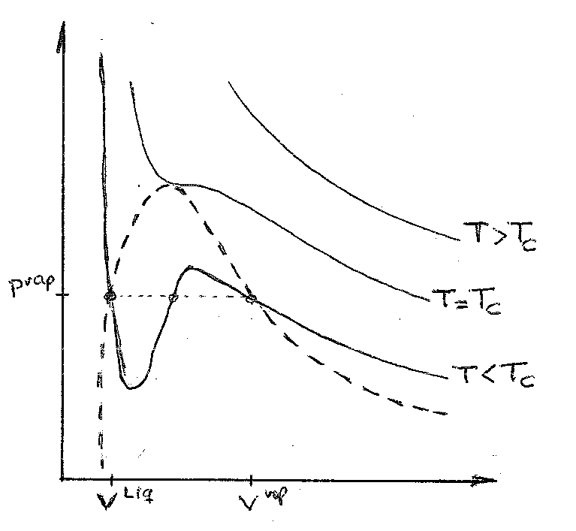
Cuando la ecuación se aplica en la región de una sola fase fluida (líquido o vapor), la ecuación da como resultado una sola raíz real y dos números imaginarios conjugados. El valor de la raíz real corresponde al volumen predicho por el modelo.
Cuando la ecuación se aplica en la región de dos fases fluidas (líquido + vapor), la solución son 3 números reales. La raíz mayor corresponde al volumen de la fase vapor, la raíz menor al volumen de la fase líquida y la raíz intermedia no tiene significado físico.
En el punto crítico las tres raíces reales son coincidentes.

Slide 48
Otras ecuaciones de estado cúbicas
Ecuación de Redlich-Kwong (1949)
donde:
donde:

Slide 49
Ecuación de Soave-Redlich-Kwong (SRK) (1972)
donde:
donde:

Slide 50
Ecuación de Peng-Robinson (PR) (1976)
donde:
donde:

Slide 51
Ecuación Cúbica Genérica
Van der Waals ε = σ = 0
Redlich-Kwong (RK, SRK) ε = 1 ; σ = 0
Peng-Robinson (PR) ε = 1+√2 ; σ = 1-√2

Slide 52
Ecuación | α(T_{r}) | σ | ε | Ω | ψ | Z_{c}
vdW | 1 | 0 | 0 | 1/8 | 27/64 | 3/8
RK | T_{r}^{-1/2} | 1 | 0 | 0,08664 | 0,42748 | 1/3
SRK | α_{SRK(Tr;ω)} | 1 | 0 | 0,08664 | 0,42748 | 1/3
PR | α_{PR(Tr;ω)} |  |  | 0,07780 | 0,45724 | 0,30740

Slide 53
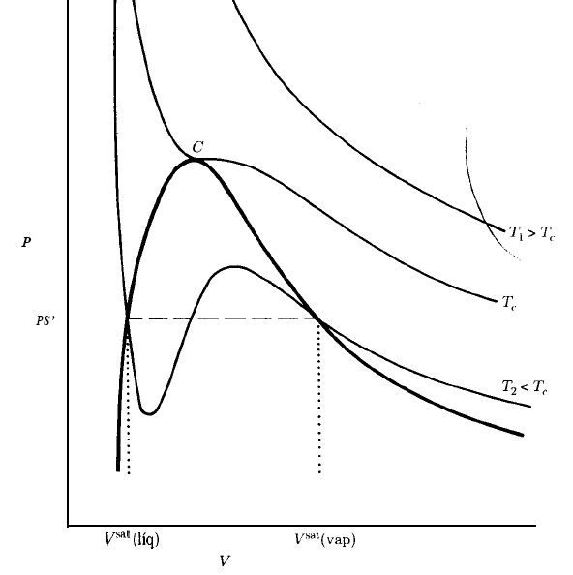
Determinación de parámetros
Opción 1: Ajuste de datos PVT
Opción 2: A partir de constantes
críticas
5 variables y 3 ecuaciones
pueden fijarse 2 variables: Tc y Pc

Slide 54
Raíces de V y L (EOS cúbicas)
Siempre que se especifica T y P –el caso más frecuente- debe encontrarse el o los volúmenes correspondientes.
El cálculo es iterativo.
Raíz de vapor
Raíz de líquido

Slide 55
Raíz de vapor
Raíz de líquido

Slide 56
Principio de Estados Correspondientes
Se dice que dos sustancias están en estados correspondientes cuando se encuentran a igual valor de sus propiedades reducidas Tr y Pr (ambas sustancias se encuentran alejadas de sus respectivos puntos críticos en la misma magnitud).
El principio de estados correspondientes de dos parámetros establece que dos sustancias que se encuentran a las mismas condiciones de Tr y Pr tienen el mismo valor del factor de compresibilidad Z
El principio es de dos parámetros porque las sustancias se identifican mediante dos propiedades: la temperatura y presión críticas Tc y Pc

Slide 57
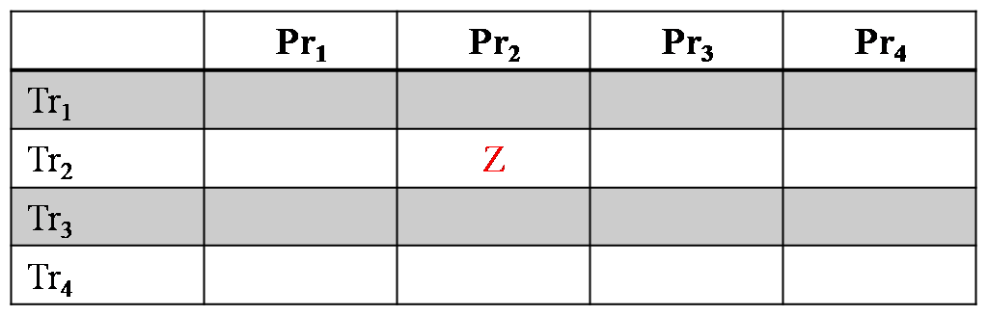
Observando la ecuación de van der Waals escrita en términos de variables reducidas:
donde:
vemos que este modelo satisface el principio de estados correspondientes de dos parámetros, ya que a igual Tr y Pr corresponde un mismo valor de Z.
Esto permite construir tablas o gráficos con los valores de Z calculados para distintos valores de Tr y Pr. Estas tablas o gráficos serán aplicables a cualquier sustancia química (gráficos o tablas generalizadas)

Slide 58
Vimos que aplicando la condición del punto crítico a la ecuación de van der Waals resultaba que:
Entonces:
El modelo de van der Waals predice un valor universal de Z_{C}; el mismo para todas las sustancias.
La evidencia experimental muestra que el valor de Z_{C} es distinto para las distintas sustancias. Esto indica una limitación del modelo de van der Waals.

Slide 59
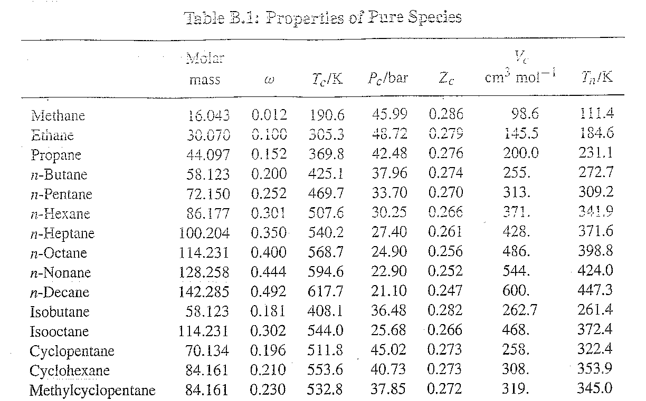
Como el principio de estados correspondientes de dos parámetros presenta limitaciones, se busca agregar un tercer parámetro para identificar a las distintas sustancias químicas.

Slide 60
Factor acéntrico
Pitzer (1955) definió el llamado factor acéntrico (ω) que se utiliza como un nuevo parámetro identificatorio de las distintas especies químicas, en el llamado principio de estados correspondientes de tres parámetros.
A nivel molecular ω da una idea de la no-esfericidad molecular. Por ejemplo en las sustancias orgánicas el valor de ω crece con la longitud de la cadena hidrocarbonada.
A nivel macroscópico ω brinda información sobre la presión de vapor de una sustancia.
La presión de vapor de las sustancias puras tiene una variación potencial con la temperatura. Se busca representar las presiones de vapor en una escala semi-logarítmica, de manera de linealizar la función.

Slide 61
Ejemplo: Presiones de vapor del agua
P^{vap} vs. T
Pr^{vap} vs. Tr
log(Pr^{vap}) vs. 1/Tr
C
C
C
Pitzer encontró que, en término de variables reducidas, las presiones de vapor de los gases nobles (Ar, Xe, etc.) resultan coincidentes y que para Tr = 0.7 valen P_{r}^{vap} = 0.1
1/0.7
1/Tr
-1
log₁₀Pr^{vap}

Slide 62
Tomando como base el valor de P_{r}^{vap} de los gases nobles, Pitzer definió el factor acéntrico de una sustancia como la diferencia entre la presión reducida de vapor de los gases nobles y la presión reducida de vapor de la sustancia, medidas a una temperatura reducida igual a 0.7
1/0.7
1/Tr
-1
ω
log₁₀Pr^{vap}
El factor acéntrico es utilizado como parámetro característico en varios modelos de comportamiento de la materia.

Slide 63
Principio de Estados Correspondientes de tres parámetros
Los gases nobles cumplen con el principio de estados correspondientes de dos parámetros. A iguales valores de Tr y Pr todos los gases nobles tienen el mismo valor del factor de compresibilidad Z
Para todas las demás sustancias que tienen un factor acéntrico ω≠0, se plantea una variación lineal del factor de compresibilidad Z con ω:
En esta ecuación Z⁽⁰⁾ representa la contribución de los gases nobles y Z⁽¹⁾ la corrección respecto de dicho valor.
Los valores de Z⁽⁰⁾ y Z⁽¹⁾ están tabulados en función de las variables reducidas Tr y Pr.

Slide 64
”Todos los fluidos que tienen el mismo valor de ω, a la misma temperatura y presión reducidas, tienen aproximadamente el mismo factor de compresibilidad”
Correlación de Lee-Kesler:
Z = Z⁰(T_{r} ,P_{r})+ ω Z¹(T_{r} ,P_{r})

Slide 65
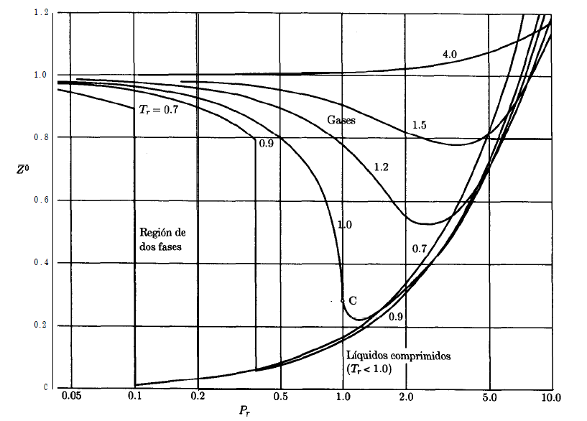
Correlaciones generalizadas
Correlaciones de Pitzer:
Z = Z⁰(T_{r} ,P_{r})+ ω Z¹(T_{r} ,P_{r})
Lee Kesler
Vapor /líquido

Slide 66
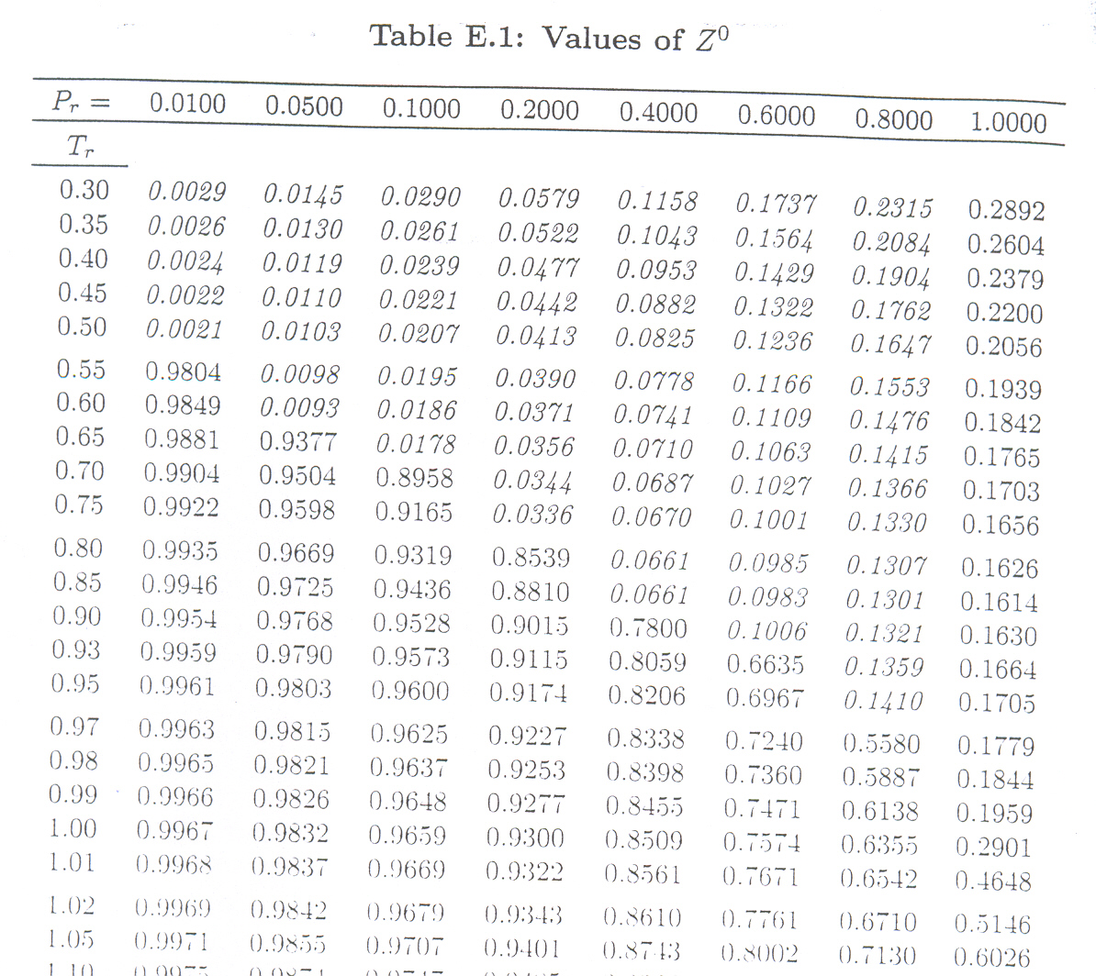
P_{r}=
0.01
0.05
0.10
0.20
0.40
0.60
0.80
1.00
T_{r}
0.30
0.35
0.40

Slide 67
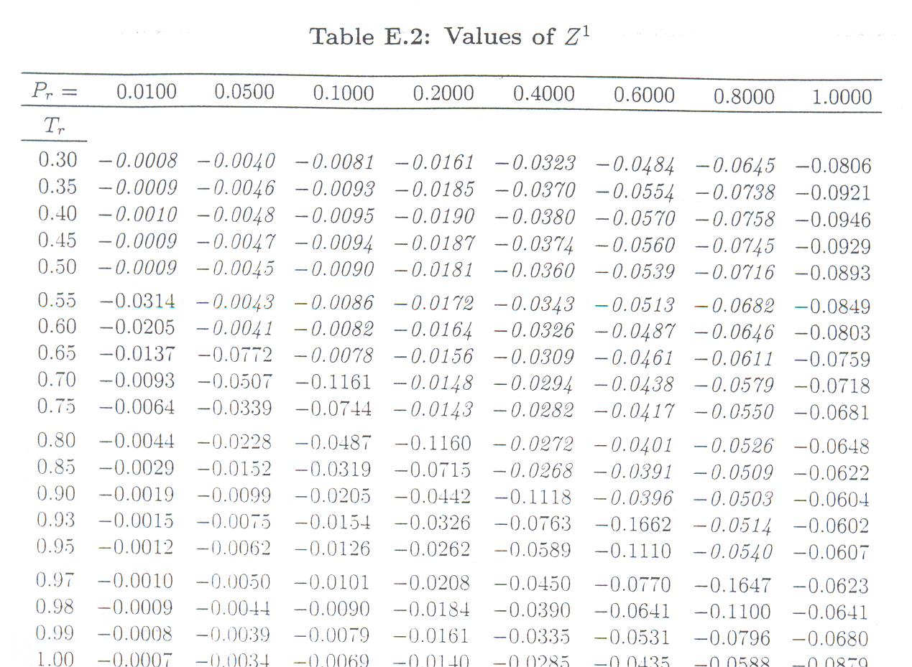

Slide 68
Correlaciones de Pitzer para el segundo coeficiente de virial:
No hacen falta tablas
Validez en rangos de P limitados

Slide 69
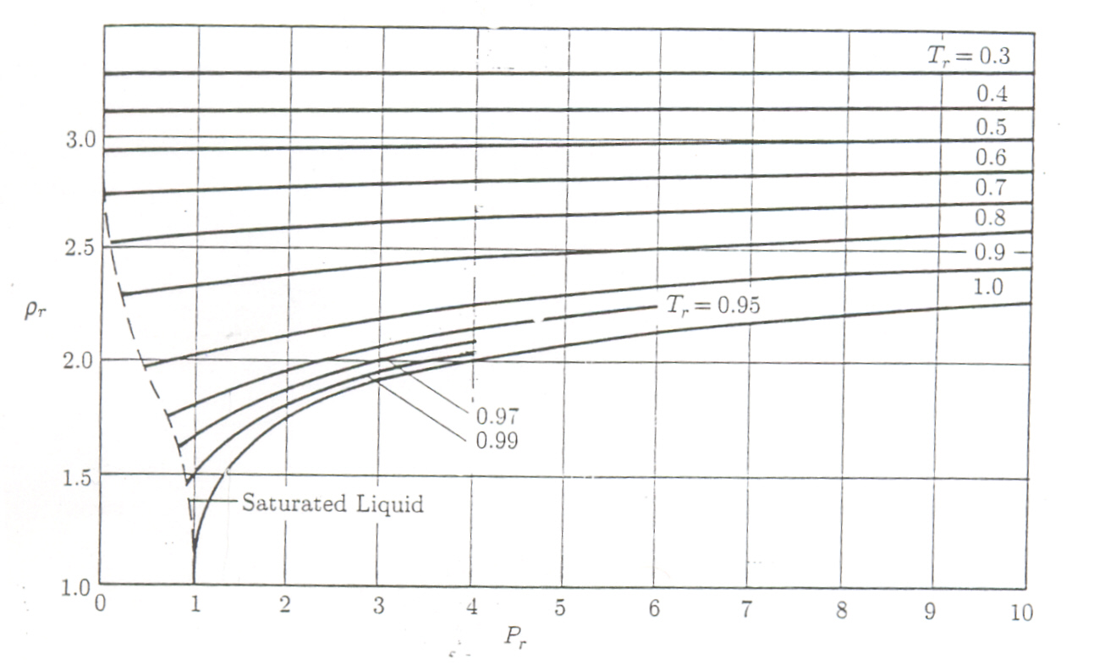
Densidades líquidas
Ecuación de Rackett para líquidos saturados
Correlación generalizada de Lydersen
ρ_{r} = V_{C} / V
T_{r}
P_{r}

Slide 70
Comportamiento PVT de sólidos y líquidos
Las fases sólida y líquida son muy poco compresibles. Por lo tanto es de esperar muy poca variación del volumen de esas fases con la presión y la temperatura.
Escribimos el diferencial total del volumen en función de T y P:
Se definen:
1. Coeficiente de expansión volumétrica:
1. Coeficiente de compresibilidad isotérmica:
En términos de estos coeficientes:

Slide 71
Para los sólidos y líquidos (alejados del punto crítico) los valores de β y κ son pequeños y prácticamente constantes con T y P.
Integrando la ecuación diferencial a partir de un estado conocido 0:
Conocido el valor del volumen (o densidad) a T₀ y P₀ (por ejemplo temperatura y presión ambientes), la ecuación anterior permite conocer el volumen (o densidad) a otra presión y temperatura.
En condiciones de mayor compresibilidad el uso de los coeficientes β y κ no resulta adecuado y debemos recurrir a otros modelos.

